Slide 1
令和元年12月2日
第４回大阪府猛暑対策検討会議
資料 ２－１
府における2019夏の暑さ対策
＜取組実績＞
１

Slide 2
暑さ対策の取り組みにあたって
◆猛暑対策検討会議でいただいたご意見をもとに、取組を展開
主なご意見
・体が暑さに慣れていなければ、体温調節機能が上手く働かない
➡暑くなる前の時期からウォーキングなどの汗をかく運動の継続が重要
・暑さの危険度は、気温だけでなく、湿度や日差しによっても変化
➡危険な暑さにあらかじめ気づき、暑さを避ける行動をとることが重要
・気温や湿度が高い日には屋内でも熱中症になることがある
➡暑さに対して自分の感覚だけに頼らず、部屋の温湿度を確認してクーラー
の設定温度を調節することが重要
・屋外空間における夏の昼間の暑熱環境の改善
➡人が集まる場所に、ミスト発生器や日除けなどのクールスポットを作るこ
とが効果的
暑さから身を守る「3つの習慣」
クールスポットモデル
拠点推進事業の拡充
（2事業➡7事業）
２

Slide 3
（１）暑さ対策・熱中症予防に関する啓発
（２）クールスポットの創出・活用促進
（３）緑化・緑陰形成
（４）路面や空気を冷やす取組み
（５）建築物における取組み
３

Slide 4
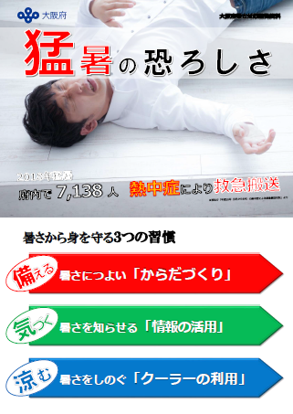
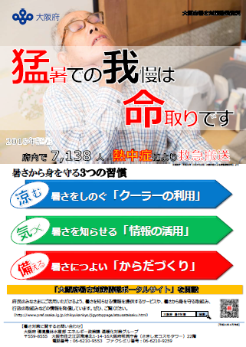
（１）暑さ対策・熱中症予防に関する啓発
2019新規
取組①
暑さ対策啓発資料の作成
（環境農林水産部）
具体的な取組内容
◆重要な取組みについて府民に啓発するためのチラシを作成し、セミナー・イベント等で配付
一般向けは、
からだづくりを優先
高齢者向けは、
クーラーの利用を優先
➡省エネクーラーの
買い替えなども追記
一般向け暑さ対策啓発資料（5万枚）
高齢者向け暑さ対策啓発資料（２万枚）
啓発内容「３つの習慣」を、各媒体へ発信
４

Slide 5
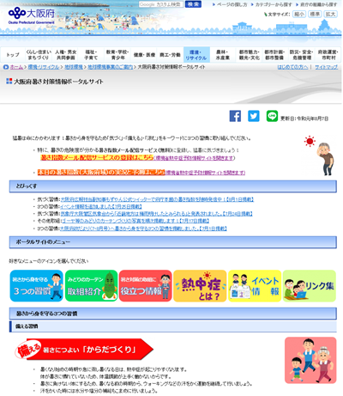
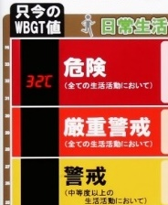
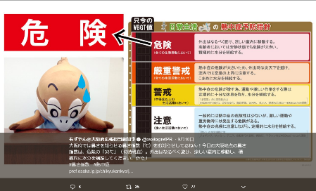
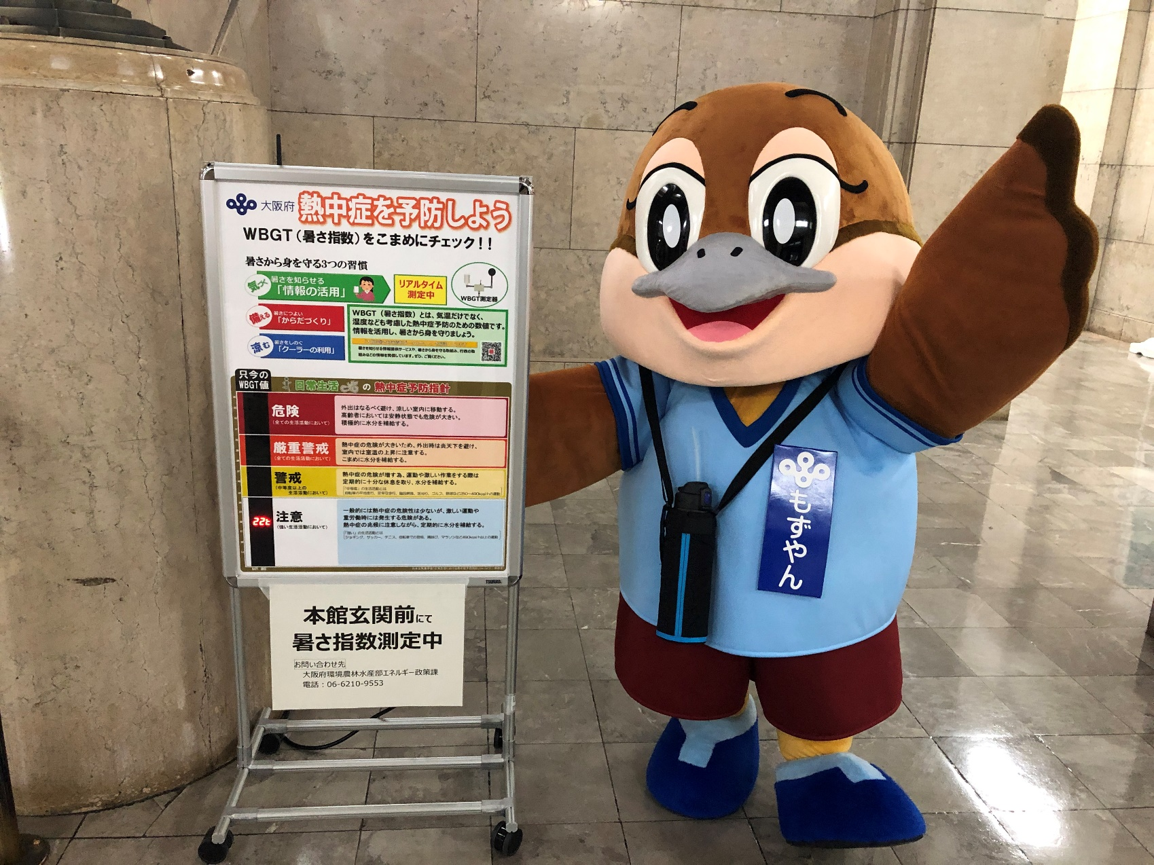
（１）暑さ対策・熱中症予防に関する啓発
2019新規
取組②
暑さ指数の活用促進
（府民文化部・環境農林水産部）
具体的な取組内容
◆『暑さ指数メール配信サービス』を府ホームページ等により周知し、府民の暑さ指数情報の受信登録を促進
◆可搬式の電光表示パネルを活用し、暑さ指数と熱中症危険度をリアルタイムに表示し、周知
大阪府公式ツイッターでも、都度発信！
※フォロワー数約37,500人
（令和元年10月末現在）
「大阪府暑さ対策情報ポータルサイト」を開設
➡開設から約20000PV（9月30日時点）
電光表示パネル（府庁本館に設置）
暑さ指数と熱中症危険度をお知らせ
認知度が低い「暑さ指数」の活用を促進
５

Slide 6

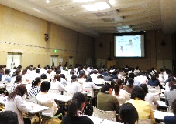
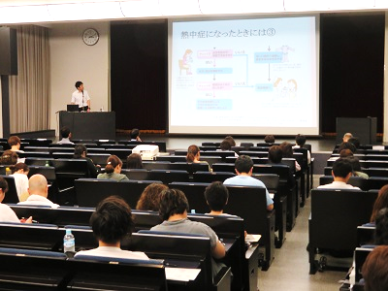
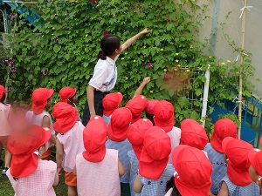
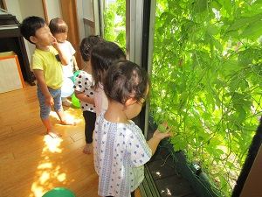
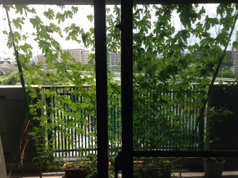
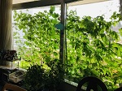
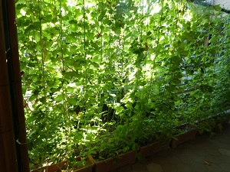
（１）暑さ対策・熱中症予防に関する啓発
３. 大阪府の暑さ対策
2019新規
2019新規
取組③
暑さ対策セミナー
取組④
みどりのカーテンづくりを通じた
府民の暑さ対策の取組促進
（環境農林水産部・教育庁）
（環境農林水産部）
具体的な取組内容
具体的な取組内容
■教育・福祉関係者等を対象とした暑さ対策セミナーを開催
①教育関係者対象暑さ対策セミナー（５月14日）
＜内容＞
・子どもの体温調節特性と熱中症予防
・子どもの熱中症救急搬送事例から見た観察ポイントや応急処置
➡幼稚園～高等学校の教員、管理職等167人参加
■ゴーヤ・アサガオの種等の啓発物品（企業協賛）を活用 し、みどりのカーテンづくりの取組みの促進を通じ、府民の暑さ対策を促進。
(株)リクルート住まいカンパニーからの協賛
ゴーヤ・あさがおの種（4,500袋）
【取組実績】
・府内私立幼稚園、・老人保健施設、
・府内市町村、小学校
・温暖化防止推進員
・府民（イベンドで配布） など
ポータルサイトで事例紹介
▲教育関係者向けセミナーの様子
▲福祉関係者向けセミナーの様子
②福祉関係者対象暑さ対策セミナー（６月4日）
＜内容＞
・高齢者の熱中症予防のための住まい方の工夫
・高齢者の熱中症救急搬送事例から見た観察ポイント・応急処置
・からだづくりで暑さに備える 『楽しむウォーキング習慣』
➡市町村地域包括支援センター職員等69人参加
府民へ継続して波及可能な取組
府民が行いやすい身近な取組
６

Slide 7
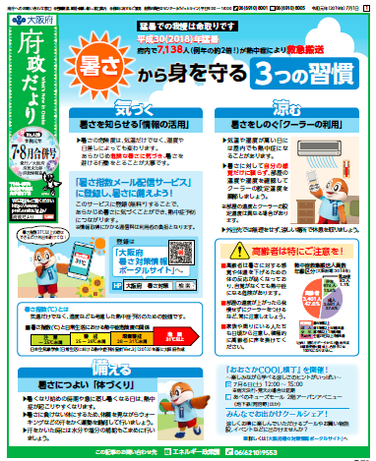
（１）暑さ対策・熱中症予防に関する啓発
取組⑤
大阪府広報による注意喚起・啓発
2019新規
（政策企画部・府民文化部・健康医療部・環境農林水産部）
具体的な取組内容
ホームページ等による啓発
①「大阪府暑さ対策情報ポータルサイト」による啓発（再掲）
・本日の暑さ指数の紹介、暑さ指数メール配信登録案内
・3つの習慣やセミナー等の参考となる資料、暑さ対策情報の掲載
②「熱中症患者急増中！水分補給と周囲への声かけを！」ページによる啓発
・熱中症の症状、予防、応急処置等の紹介
※①と②は相互リンクにより啓発内容を補完
③もずやんTwitterでの啓発（再掲）
④大阪府公式Facebookでの啓発（フォロワー約8900人）
⑤大阪府ホームページトップへの掲載 （令和元年10月末現在）
・熱中症予防5月下旬～10月上旬
⑥ネットテレビ番組 大阪府チャンネル（7月12日放送）
継続
拡充
知事定例会見での注意喚起（2回）
①6月12日（暑さから身を守る３つの習慣）
②7月24日（熱中症予防）
継続
▲大阪府政だより7・８月合併号1面
メールによる注意喚起
府政だよりでの注意喚起（7・８月合併号）
①農業情報メール「おおさかアグリメール」（7月25日、8月9日）
➡農作業中の熱中症に対する注意喚起
②大阪府防災情報お知らせメール（6月12日、7月12日）
➡３つの習慣の啓発、ポータルサイトへの誘導
・発行部数270万部の１面（特集記事）での注意喚起
➡３つの習慣の啓発、ポータルサイトへの誘導
府民へ多様な媒体を通じ注意喚起・啓発
７

Slide 8
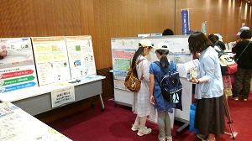
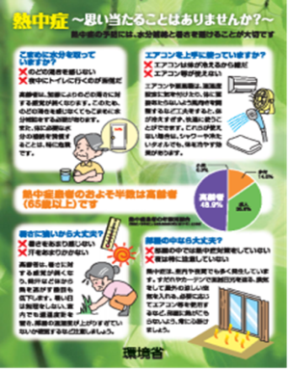
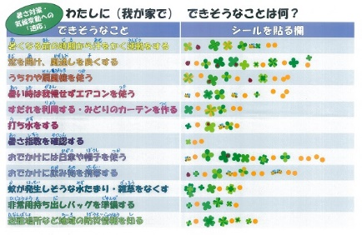
（１）暑さ対策・熱中症予防に関する啓発
取組⑥
大阪府等が実施する周知機会を活用した注意喚起・啓発
2019新規
（福祉部・健康医療部・環境農林水産部・教育庁）
主な取組内容
セミナー、会合での周知啓発
イベント等による啓発
①指定居宅サービス事業者等集団指導（4～5月、計2回）
②指定障がい児支援事業者・障がい福祉サービス事業者集団指導(5～6月)
③民生委員協議会会長連絡会（6月）
④社会福祉法人・施設等指導監査合同説明会（6月）
⑤介護職員（身体拘束ゼロ推進員養成）研修における周知・啓発(7月計2回）
⑥農業委員会事務局長会議（5月）
⑦私立小学校・中学校・高等学校校長会（4～6月、各１回）
⑧私立幼稚園連盟教育研究大会（3月末）
⑨学校体育活動等における事故防止に関する研修会（5月）
⑩市町村実施、府実施の各保育研修（7～9月）
⑪環境＠創発ダイアログ[公民包括連携企業](5月)
⑫介護保険施設に対する集団指導（WEB研修）(10月)
①訪問看護ステーション協会経由への注意喚起
②介護保険施設へメールによる注意喚起
③高齢者施設へメールによる注意喚起
④府所管の認可外保育施設への巡回支援指導時に啓発
⑤市町村、保健所を通じた熱中症予防リーフレットの送付・周知
①「いばらき×立命館DAY2019」5月19日開催
・大学と地域の交流イベントで、周知啓発
■来場対象 ： 府民、企業、学生、教職員等
■会場： 立命館大学大阪いばらきキャンパスほか
■主催： 立命館大学
■啓発：啓発資料の拡大パネルを用いた周知
暑さ対策等「適応」シールアンケート（下図）
各機関等への周知啓発の依頼等
高齢者向けリーフレット
関係者向けの既存の周知機会を活用し、セミナーに準じた啓発
８

Slide 9
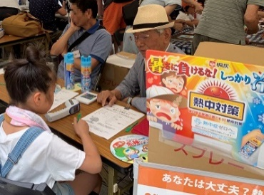
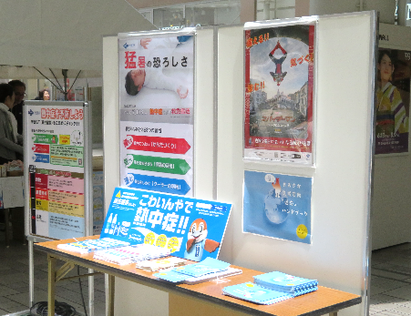
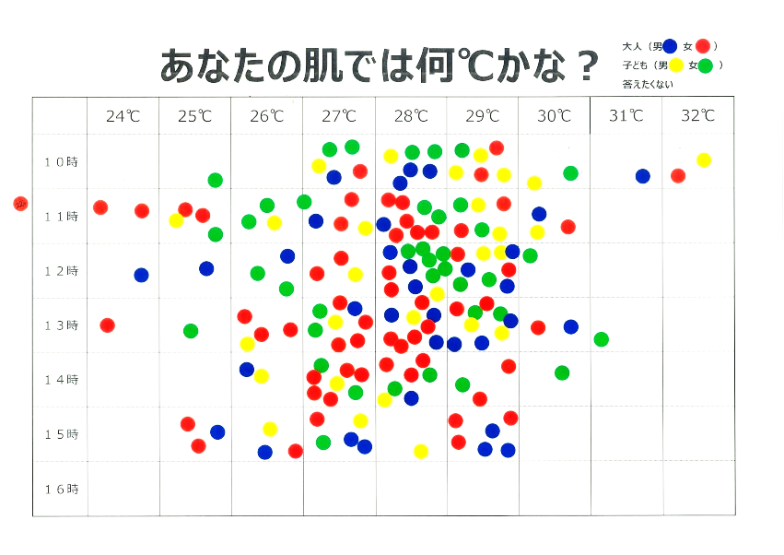
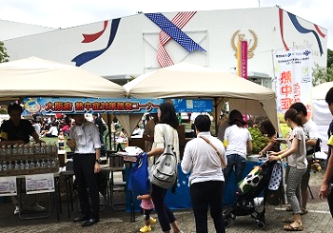
（１）暑さ対策・熱中症予防に関する啓発
取組⑥
大阪府等が実施する周知機会を活用した注意喚起・啓発
2019新規
（健康医療部・ 環境農林水産部）
具体的な取組内容
イベント等による啓発
②「おおさかCOOL横丁」7月6日開催
会場：あべのキューズモール
啓発内容：「適応」啓発イベント
⇒体験型ブースでの実施
・はかって何℃！？
・ミニうちわ作り 等
拡充
③「すいたEXPO2019夏」7月14日開催
場所：EXPOCITY空の広場
・暑さ対策ブースにて、啓発リーフレット配布時に小林製薬㈱作成のうちわ配布、体験型サンプリング及びキリンビバレッジによる飲料提供
・子ども向け熱中症ミニセミナーの実施会場：ららぽーとエキスポシティ「空の広場」
※小林製薬㈱×キリンビバレッジ㈱との連携事業
④「ロハスフェスタ南港」8月10～12日開催
会場：インテックス大阪
・3つの習慣の周知
・サーモカメラの測定体験
・肌感覚の気温クイズ（測定気温との差を体験）
2019新規
2019新規
8月12日分の結果
➡測定気温は赤枠内(28～29℃）
※大人・子ども、性別で分類
※実気温より低い回答が多い
９

Slide 10
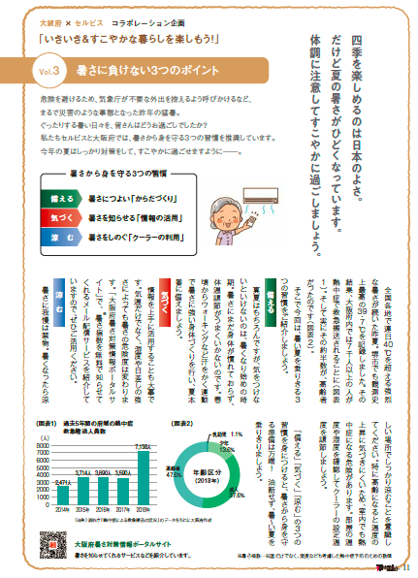
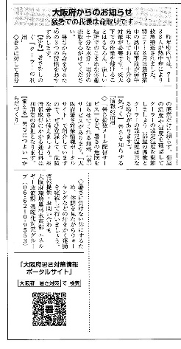
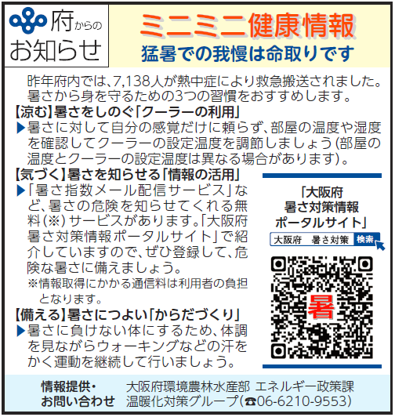

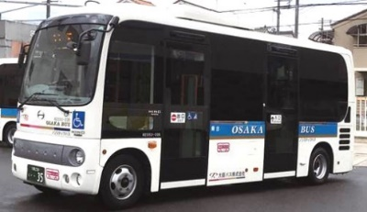
（１）暑さ対策・熱中症予防に関する啓発
取組⑦
民間事業者の広報媒体による注意喚起・啓発
（府民文化部・福祉部・健康医療部・環境農林水産部）
主な取組内容
《そのほかの団体等の連携協力》
①セルビス発行の会報冊子（約12万人）
➡会員向け：5月号に３つの習慣を啓発
②大阪府老人クラブ連合会会報誌（約20万人）
➡会員向け：3つの習慣を啓発
③大阪府農業会議広報誌（4400部）
➡農業関係者向け：3つの習慣を啓発
④映画供給会社とのタイアップポスター（2500部）
➡学校、公共施設等での掲示：3つの習慣を啓発
⑤雪印メグミルクネオン（道頓堀）、銭湯にある企業のバナー広告（5月～8月）
➡５月、6月：暑さに備える３つの習慣
➡７月 ：熱中症予防
⑥大阪バス（株）の路線バス車内での啓発アナウンス
➡これまで加え、「布施－市立東大阪医療センター線」を追加
⑦㈱ハークスレイ（ほっかほっか亭）情報誌啓発記事の掲載
➡会員向け情報誌「食楽通信」7月号に、熱中症対策啓発記事を掲載
➡本社屋上の電光掲示板（HOKKAVISION）で啓発
2019新規
2019新規
2019新規
2019新規
▲大阪府老人クラブ連合会
会報誌（抜粋）
▲セルビス会報誌（抜粋）
▲大阪府農業
時報（抜粋）
2019新規
継続
拡充
2019新規
▲バスの車内アナウンス
▲タイアップポスター
※映画は公開終了済
府民に関心のある媒体から発信することによる、啓発機会の増加
10

Slide 11
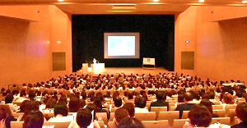
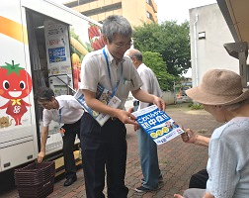
（１）暑さ対策・熱中症予防に関する啓発
取組⑧
民間事業者との連携による熱中症予防の注意喚起・啓発
（健康医療部）
具体的な取組内容
大塚製薬㈱との啓発事業
大塚製薬㈱・大阪いずみ市民生活協同組合
との啓発事業
①予防啓発ポスターの作成（約1,800部）
⇒高校、スポーツ、教育施設などの配布のほか、消防本部にも配布
⇒もずやんパネルに掲示（計14か所）を追加
②予防啓発チラシの作成（約40,000枚）
⇒堺市消防局の「高齢者防火訪問」の際に約20,000枚の配布
⇒ファミリーマート、アカカベ薬局、ローソン、イオン、情報プラザ、キリン
堂において配架
⇒民生委員児童委員協議会、市町村、府内各出先機関、大阪
訪問看護ステーションに配布
③商品販売ポップでの普及
⇒薬局・スーパーなど啓発
④熱中症セミナーの実施
⇒イオンスタイル新茨木における熱中症セミナー
（イオンリテール㈱・大塚製薬㈱協同：計１３３名）
⇒感染症予防対策研修
（大阪府社会福祉協議会主催：約1,500名参加）
⇒金岡東団地入居者向け熱中症対策講座
（大阪住宅供給公社主催：14名）
⑤庁内放送における熱中症啓発
①移動販売車『コープのお買い物便』での熱中症注意喚起
⇒予防啓発チラシ等を配布
②熱中症ミニセミナーの開催（9ヵ所）
⇒移動販売車で買い物される方を中心に、大塚製薬㈱より実施
③生協機関紙「いずみ」６月号での広報
⇒宅配利用者に２６万部、店舗等で約5,000部配架
④夕食宅配時に予防啓発チラシ等を配布
⇒夕食宅配として7,500枚
⑤生協高齢者サロンでの熱中症ミニセミナーの開催
⇒2か所で実施
⑥新聞折込み「おいしいくらし」にて広報
⇒生協の対象エリア内85万世帯に配布
拡充
2019新規
2019新規
2019新規
2019新規
2019新規
2019新規
2019新規
▲感染症予防対策研修でのセミナー
▲移動販売車での啓発
11

Slide 12
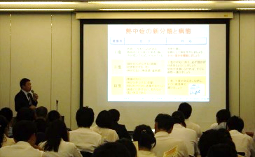
（１）暑さ対策・熱中症予防に関する啓発
取組⑨
学校現場等における熱中症の注意喚起・啓発
（教育庁）
具体的な取組内容
＜学校現場等における熱中症対策＞
①熱中症対策に関する通知とポスター配付
➡府立学校・市町村教育委員会へ
②環境省熱中症対策マニュアル・ポスター・リーフレット・カードを配付
➡府立学校・市町村教育委員会を通じて小中学校へ
③学校体育活動等事故防止研修会において熱中症対策の講話を実施（5月）
➡府立学校・市町村立学校・私立学校の教職員等を対象（211人参加）
④空調設備整備を計画的に実施し、教育環境を改善
➡体育館（171校）を５ケ年計画で実施
令和元年度中に20校に設置予定。
➡支援学校（肢体不自由校）特別教室等（13校）へ計画的に実施
令和元年度中に13校全てに設置予定。
⑤暑さ指数計の配備
➡全府立学校のグラウンドと体育館に各１台（グラウンド174台、体育館178台）
あわせて、「熱中症予防のための運動指針」啓発ポスターを配付
学校体育活動等事故防止研修会
における熱中症講義の様子
2019新規
グラウンド用
体育館用
【工事概要】体育館に空調設備と空気搬送ファンを組み合わせたスポット方式の空調設備を設置する。
2019新規
全府立学校に配備する暑さ指数計
12

Slide 13
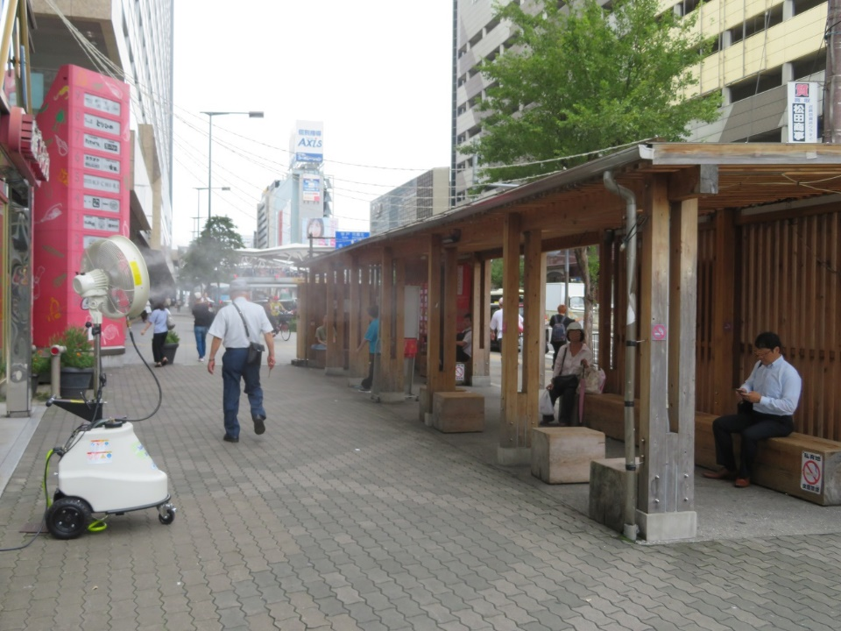
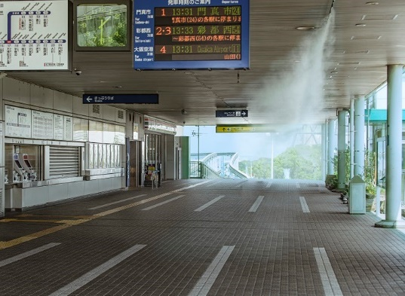
（２）クールスポットの創出・活用促進
取組①
クールスポットモデル拠点推進事業
（環境農林水産部）
具体的な取組内容
平成28年度整備：SENRITOよみうり（豊中市）、あべのキューズモール（大阪市阿倍野区）
平成29年度整備：難波センター街商店街（大阪市中央区） ４件を採択
平成30年度整備：大阪経済大学（大阪市東淀川区）
ミスト
発生器
ミスト発生器
日除け
日除け
地上部
緑化
建築物緑化
新宿ごちそうビル（大阪市阿倍野区）
2019年度整備①
大阪モノレール万博記念公園駅（吹田市）
2019年度整備②
2019整備
2019整備
今年度拡充により提案応募が増加(8件)、多様なモデルが創出
13

Slide 14
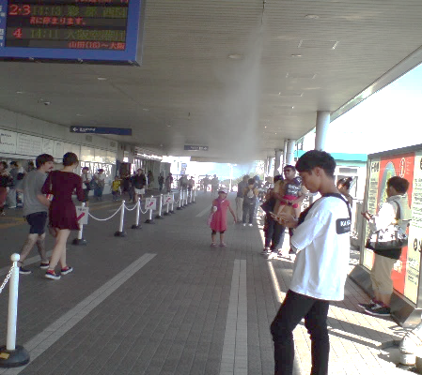
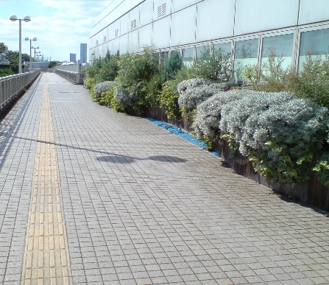
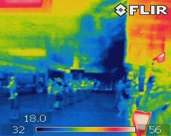
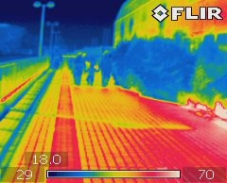
（２）クールスポットの創出・活用促進
取組①
クールスポットモデル拠点推進事業
（環境農林水産部）
具体的な取組内容
大阪モノレール
万博記念公園駅（吹田市）
2019年度整備
・暑熱環境の改善設備
１）日除け
２）ミスト発生器
３）建築物緑化
効果確認
2019年9月15日14時
・気温35.8℃
・湿度37.6％
・風速0.1ｍ
※整備事業者の報告書より
▲クールスポット
▲クールスポット隣接地点
暑熱環境改善設備によって、屋外の涼しい空間を創出
14

Slide 15
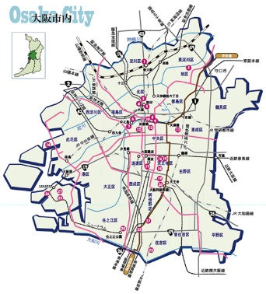
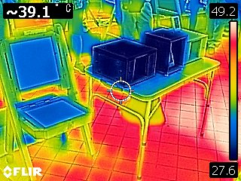

（２）クールスポットの創出・活用促進
取組②
クールスポットの利用促進
（環境農林水産部）
具体的な取組内容
大阪ヒートアイランド対策技術コンソーシアムとの連携
大阪府ホームページでの情報公開
①クールスポット等の選定・公開
大阪ヒートアイランド対策技術コンソーシアム※が、府民からの応募により選定
・クールスポット100選 （119か所）（2012年度選定）
・クールロード100選 （121か所）（2015年度選定）
②クールスポット体感説明会（エンジョイウォーク）
クールスポット100選・クールロード100選を含めた地点で開催。
2019年難波周辺
（2016年中之島周辺、2017年天王寺周辺、2018年梅田周辺）
①大阪みどりのクールスポット
気温だけでなく、木陰の状況や風にそよぐ木の葉の音など人の感覚的な涼しさや、生き物の生態なども含めたみどりの清涼感に着目して、「大阪みどりのクールスポット」を紹介（右図）
継続
②みんなでお出かけクールシェア
緑地・公園・公共施設・商業施設など涼しくお得に楽しんでいただけるクールシェア協力施設やイベントを紹介（７月～９月）
※大阪ヒートアイランド対策技術コンソーシアム(大阪HITEC)
行政（大阪府・大阪市）、民間事業者（メーカー、コンサル等）、大学等で2006年１月に設立。
ヒートアイランド対策技術の開発・普及、対策の実施と効果検証、産学官民による協働の実践。
③クールスポットに出かけよう！
暑い大阪の夏を屋外でも快適に過ごすため、市町村が整備したクールスポットを紹介
クールスポットエンジョイウォーク2019
暑熱環境改善設備の測定体験等
その他市町村整備のクールスポット等も府ホームページで紹介
15

Slide 16
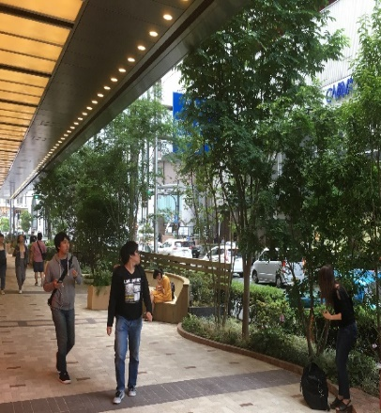
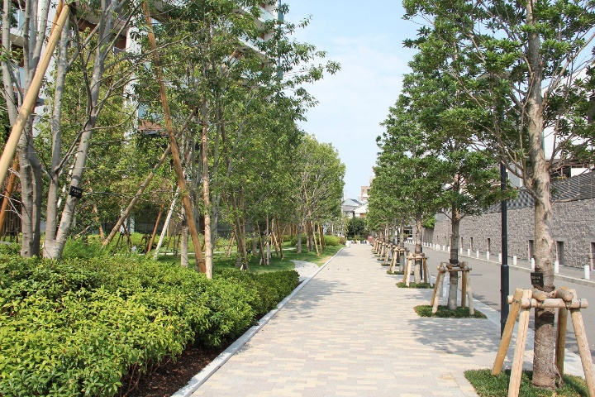
（3）緑化・緑陰形成
取組①
実感・みどり事業者認定制度／
「実感できるみどりづくり事業」
取組②
良好な緑陰づくり支援事業
（環境農林水産部）
（環境農林水産部）
概 要
■接道部に緑陰等の整備や緑化を広める民間事業者を支援 ＜2016年度から2018年度までの実績＞ ・認定事業者数 １０ 件 ・緑化整備面積 約3,713㎡
2019新規
概 要
■ 民間事業者による接道部への高木緑化を支援し、将来にわたって大阪の魅力となる沿道の良好な緑陰形成を促進
具体的な取組内容
具体的な取組内容
◆ 民間施設の敷地の道路に面する部分への高木植栽に要する経費を助成
・補助率１／２(補助上限500千円)
・道路境界線から３ｍ以内で樹高３ｍ以上の高木 等
◆ 植栽した高木を豊かなみどりへと育てるための支援として、ガイドライン(手引き)を作成し、その普及を推進
《ガイドライン(手引き)の内容》
樹木を健全に生長させるための正しい整備・維持管理の知識や技術
◆ 実感・みどり事業者認定制度
緑化整備とあわせて緑化促進活動に取り 組む民間事業者を「実感・みどり事業者」 として認定し、認定事業者の緑化施設や 緑化促進活動を大阪府が積極的にＰＲし、支援
◆ 実感できるみどりづくり事業
｢実感･みどり事業者｣が取り組む緑化施設整備や緑化プラン(地域のみどりづくりの方針等)の策定に要する経費などを助成
オーエス㈱
ＯＳビル前遊歩道
（大阪市北区）
整備イメージ
16

Slide 17
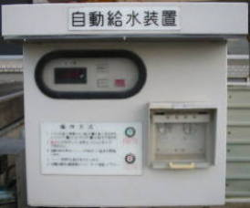
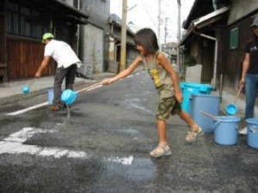
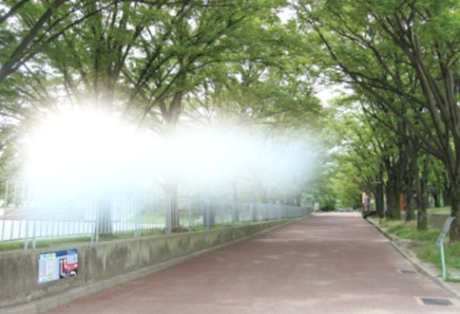
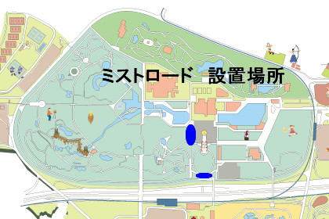
（４）路面や空気を冷やす取組み
取組①
打ち水の普及促進
取組②
ミストロードの設置
（都市整備部）
（府民文化部）
概 要
■打ち水イベントに下水処理水を提供することによる 打ち水の普及促進
概 要
■万博記念公園内の園路に ミストロード（ドライ型ミスト噴霧器）を設置
具体的な取組内容
具体的な取組内容
◆下水高度処理水を、樹木への水まき、道路への散水な
どに、有効かつ簡単に誰にでも使用していただけるよう、
流域水みらいセンターとポンプ場（計13か所）に、処理
水供給施設"Ｑ水くん"を設置
◆「ひまわりフェスタ」期間中にミストロードを設置し、万博記念公園ＨＰへ掲載
期間：7月20日(土)から8月12日(月・休)
ドライ型ミスト噴霧器の設置場所：
お祭り広場西側の園路
※お祭り広場西側園路沿いの木陰には長さ50mの
巨大ミストロードが登場
R元年実績：１イベントに２m³の下水処理水を提供
ボタンを押すと水が出ます
Ｑ水くん利用例
ミストロード
ミストロード設置場所
17

Slide 18
（５）建築物における取組み
取組
2019新規
建築物のヒートアイランド対策貢献者の表彰とHP公表
（住宅まちづくり部）
概 要
■暑さ対策として、ヒートアイランド対策の評価が高い建築物の建築主、設計者の表彰と府ホームページで公表
具体的な取組内容
◆建築物の環境配慮制度※による完了届出がなされた建築物のうち、CASBEEの総合評価が一定以上で、ヒートアイランド対策の評価値が高いものを表彰（2019年度から「おおさかストップ温暖化賞」に特別賞（愛称：“涼”デザイン建築賞）を創設。10月28日から公募。）
※建築物の環境配慮制度とは
府温暖化防止条例に基づき、延べ面積2,000㎡以上の建築物の新築等をしようとする建築主に工事着手前の建築物環境計画書届出、工事完了後の完了届出を義務付け
＜ヒートアイランド対策の評価内容例＞
・風を導く建築物の配置・形状の工夫
・緑地、水面、日陰の確保
・外壁面の緑化
・設備の排熱位置を高所に
・屋根面に緑化や高反射材料を採用
・地表面に蒸散効果のある材料や高反射材料を採用 等
18

